Slide 1


ESLint

Slide 2
Статический анализ кода это процесс выявления ошибок и недочетов в исходном коде программ.
Статические анализаторы просматривают код и находят в нем ошибки, прежде чем вы его запустите. Они выполняют простые проверки, например, проверку синтаксиса принудительного исполнения (например, наличия табуляции вместо пробелов) и более глобальные проверки, такие как проверка того, чтобы функции не были слишком сложными.

Slide 3

JSLint был первым статическим анализатором для JavaScript.
http://jslint.com/

Slide 4
Преимущества:
Поставляется полностью готовым к использованию (если вы согласны с прописанными в нём правилами по умолчанию).

Slide 5
Недостатки:
JSLint не имеет файла конфигурации, что может стать проблемой если вам потребуется поменять настройки;
Ограниченное количество конфигурируемых параметров, некоторые правила не могут быть отключены;
Нельзя добавлять собственные правила;
Недокументированные возможности;
Трудно понять, что именно нарушает правило.

Slide 6
JSHint позиционируется как более настраиваемая версия JSLint (он является его форком). Вы можете настроить каждое правило и поместить ваши настройки в файл конфигурации. Это упрощает использование JSHint в крупных проектах. JSHint также имеет хорошую документацию для каждого из правил, так что вы точно будете знать, что делает то или иное правило.
http://jshint.com/

Slide 7
Преимущества:
Большинство параметров может быть настроено;
Поддерживает файл конфигурации, что облегчает использование этого инструмента в крупных проектах;
Из коробки поддерживает многие библиотеки вроде jQuery, QUnit, NodeJS, Mocha;
Базовая поддержка ES6.

Slide 8
Недостатки:
Тяжело понять, что именно вызывает ошибку;
Есть два режима работы: строгий и мягкий (могут быть использованы, чтобы сделать JSHint строже или наоборот чтобы подавить его предупреждения). Это может немного запутать вас в процессе конфигурирования;
Нет поддержки пользовательских правил.

Slide 9

JSCS отличается от остальных инструментов тем, что он ничего не сможет сделать без файла конфигурации.
http://jscs.info/

Slide 10
Преимущества:
Поддерживает пользовательский формат выдачи предупреждений;
Есть большое количество готовых пресетов и конфигурационных файлов;
Может быть расширен дополнительными плагинами.

Slide 11
Недостатки:
Следит только за стилем кода. JSCS не определяет потенциальные баги вроде неиспользуемых переменных;
Самый медленный из всех, но это не проблема при обычном использовании.

Slide 12

ESLint
ESLint — самый новый инструмент из всех четырёх. Он был спроектирован с расчётом на расширяемость, он поставляется с большим количеством пользовательских правил, также для него существует множество плагинов. Следует отметить, что его сообщения весьма лаконичны и информативны, так как он включает в них название правила, которое было нарушено.
http://eslint.org/

Slide 13
ESLint
Преимущества:
Каждое правило может быть отключено, множество правил имеют дополнительные опции;
Доступно большое количество плагинов;
Простой для понимания вывод отчётов;
Имеет правила, которых нет в других линтерах, что делает этот инструмент более полезным для обнаружения проблем;
Лучшая поддержка ES6, а также единственная в своём роде поддержка JSX.

Slide 14
ESLint
Недостатки:
Требует небольшой настройки;
Медленный, но это не является сильной помехой.

Slide 15
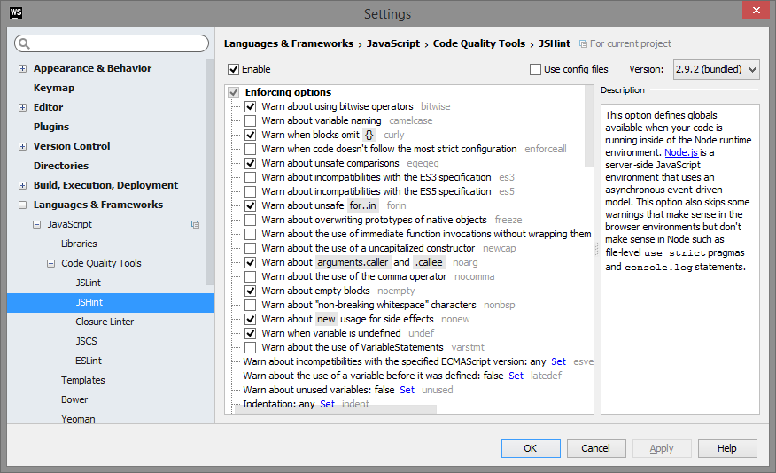

Slide 16
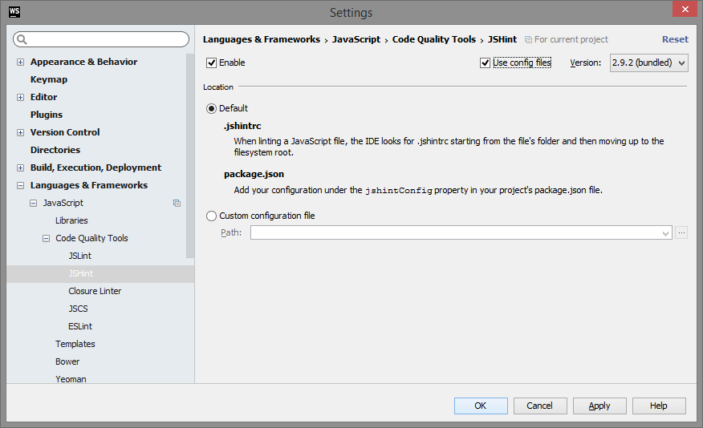

Slide 17
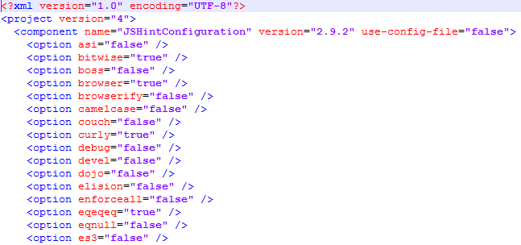
.idea\jsLinters\jshint.xml

Slide 18
Enforcing options
Relaxing options
Environments

Slide 19
Enforcing options – параметры с жесткими ограничениями.
Указывают JSHint-у более строго проверять ваш код.

Slide 20

Eqeqeq
Запрещает использовать == и != в пользу === и !==.

Slide 21


Latedef
Запрещает использование переменных до их объявления.

Slide 22
Relaxing options – параметры с мягкими ограничениями.
Позволяют подавлять некоторые сообщения об ошибках.

Slide 23

Asi
Подавляет сообщения об ошибке, вызванной пропущенной точкой с запятой.

Slide 24

Esnext
Сообщает JSHint-у, что ваш код использует возможности ES.next, такие как const и let.

Slide 25
Environments – параметры среды исполнения.
Позволяют предварительно определить глобальные переменные используемых библиотек, браузера или node.js.

Slide 26
Node
Объявляет глобальные объекты для кода, исполняемого внутри node.js.

Slide 27
Browser
Объявляет глобальные объекты современных браузеров, такие как document и navigator, а также объекты HTML5 типа FileReader и другие.

Slide 28
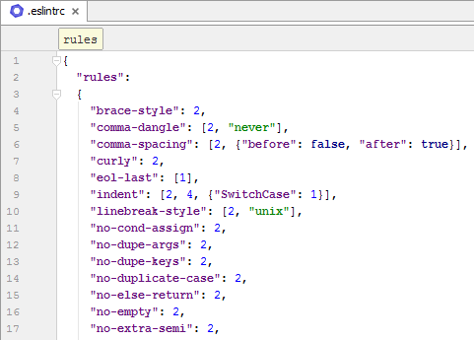
ESLint
npm install eslint

Slide 29
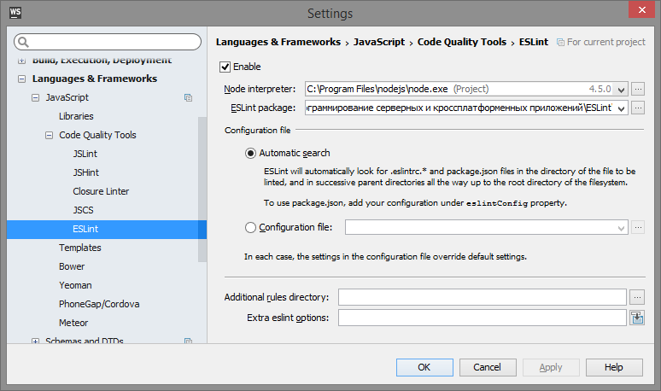
ESLint

Slide 30
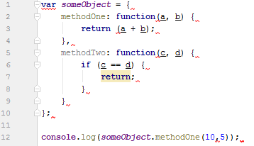
ESLint

Slide 31
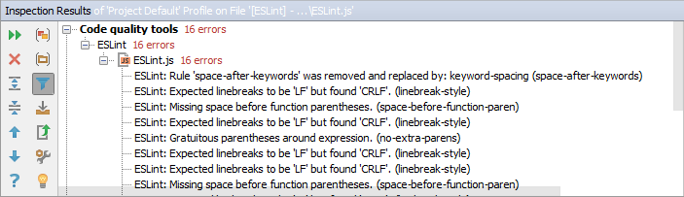
ESLint
code -> inspect code

Slide 32
ESLint
Possible Errors – правила для возможных синтаксических или логических ошибок в коде JavaScript.
Best Practices – правила для более эффективного решения проблем.
Strict Mode – более строгие правила.
Variables – правила объявления переменных.
Node.js and CommonJS – правила для кода, работающего в NodeJS или в браузерах с CommonJS
Stylistic Issues – правила стиля кода.
ECMAScript 6 – правила для ES6.

